Slide 1
Uso seguro y responsable de las TIC

Slide 2
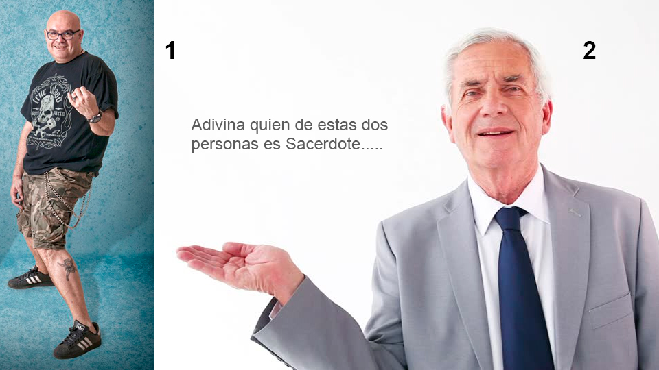
Adivina quién es quién…

Slide 3
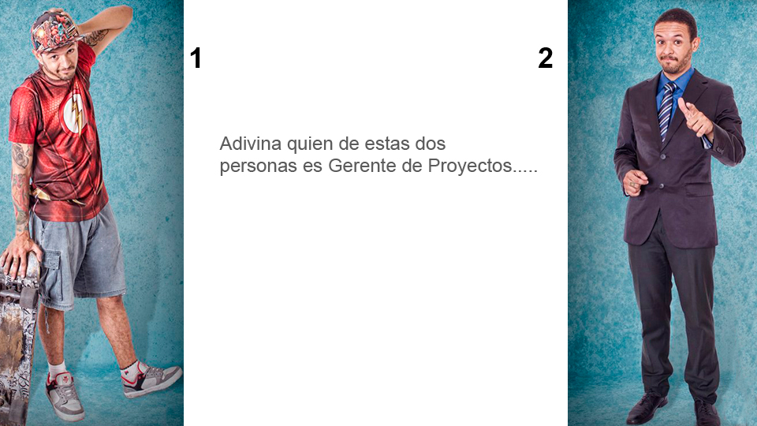
Adivina quién es quién….

Slide 4
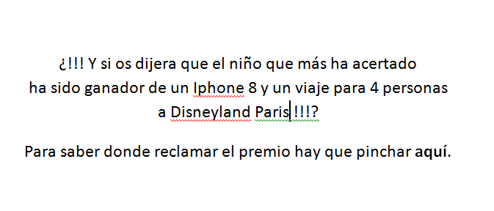

Slide 5
¿Qué vamos a aprender hoy?
  Identificar los principales riesgos relacionados con el uso de las TIC.
  Identificar pautas para saber actuar ante ellos.
  Adquirir buenos hábitos en el uso de las TIC.
Objetivos del taller

Slide 6

Acceso a contenido inapropiado
Acceso a contenidos inapropiados

Slide 7
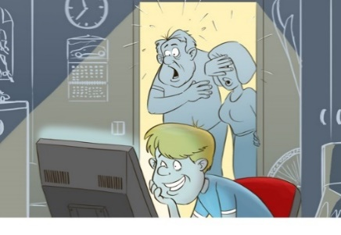
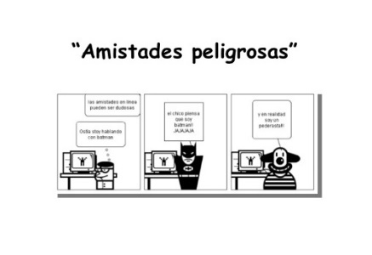
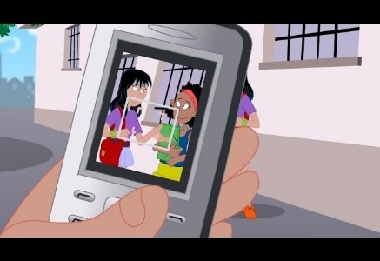
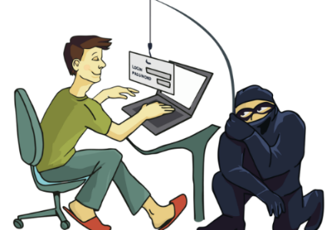
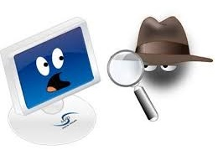
Riesgos de acceso a contenidos inapropiados
Acceso a información, conductas y consejos no adecuados a su edad
‘Amistades’ poco recomendables
Víctima de ciberacoso y ciberbullying
Víctimas de potenciales engaños y estafas (anuncios publicitarios)
Virus y programas espía (acceso no consentido a información personal)
Acceso a contenidos inapropiados. Riesgos

Slide 8
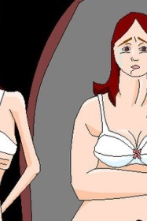


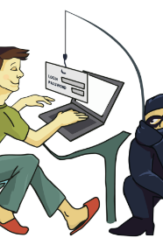
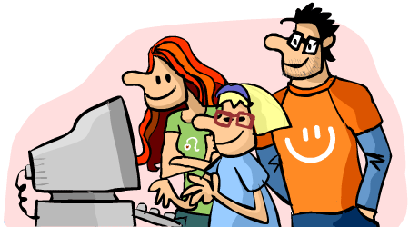
Recomendaciones para su prevención
Accede sólo a aquellos contenidos recomendados y adaptados a tu edad.
No ofrezcas información personal, que permita rastrear tus datos, ni tuya ni de familiares, amigos y conocidos.
Evita publicar fotos o conectar la webcam con desconocidos. Sé cauto y piensa antes de hacer clic.
Debes ser consciente de infracciones legales asociadas al uso de Internet y sus consecuencias.
Déjate ayudar cuando tengas un problema. Dialoga con tus padres y educadores.
Acceso a contenidos inapropiados

Slide 9

Verificación de la información
¡Ojo! no toda la información publicada en Internet es siempre veraz, completa e imparcial.
¡Verifica SIEMPRE la información
ANTES de creértela!
Verificación de la información

Slide 10
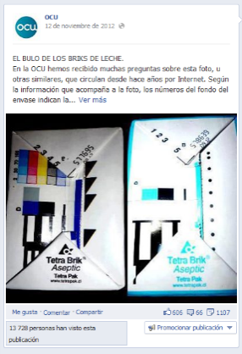


Bulos, mitos y fraudes
Bulos, mitos y fraudes

Slide 11
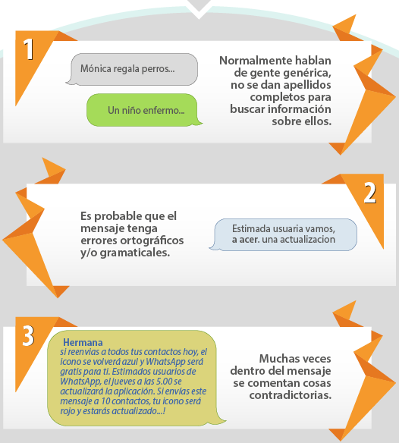
Mentiras en la red
Hablan de forma genérica
Errores ortográficos y gramaticales
Sin dar datos
Contradicciones
Mentiras en la Red

Slide 12
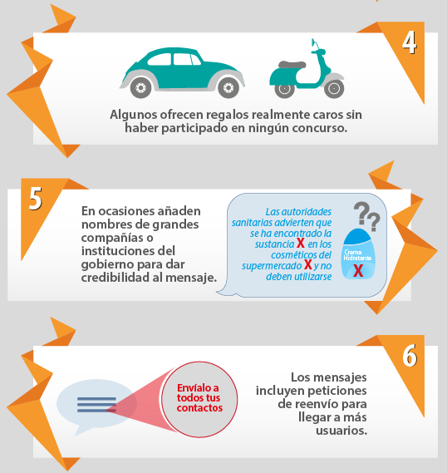
Mentiras en la red
Regalos caros, desorbitados, sin siquiera concurso
Petición de reenvío (viralidad)
Referencias a compañías e instituciones conocidas
Falsa credibilidad
Mentiras en la Red

Slide 13
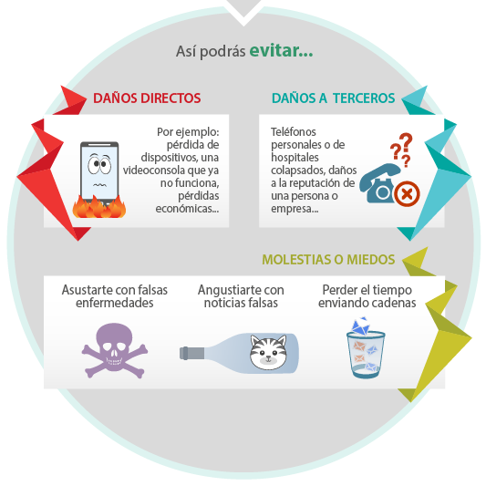
Mentiras en la red
Molestias y miedos
Evita daños directos y a terceros
Ante la duda busca e infórmate en fuentes de confianza: OSI, Policía, Guardia Civil, etc.
Y NUNCA reenvíes estos mensajes
Mentiras en la Red

Slide 14

¿Qué conoces de los virus?
¿Cuál es tu estrategia frente a ellos?
Reflexiona. ¿Qué conoces sobre los virus? ¿Cuál es tu estrategia frente a ellos?

Slide 15
Principales vías de infección
Correo electrónico
Fallos de seguridad
PÁGINAS WEB MALICIOSAS
DISPOSITIVOS de almacenamiento
DESCARGA DE Ficheros DE INTERNET
REDES SOCIALES
APPS MALICIOSAS
Virus mecanismos y vías de infección

Slide 16
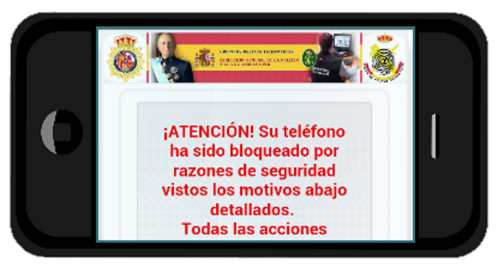
Ejemplo
RANSOMWARE. BLOQUEO DE FICHEROS. CIFRADO DATOS
Virus de la Policía
Ransomware. Un ejemplo de virus

Slide 17
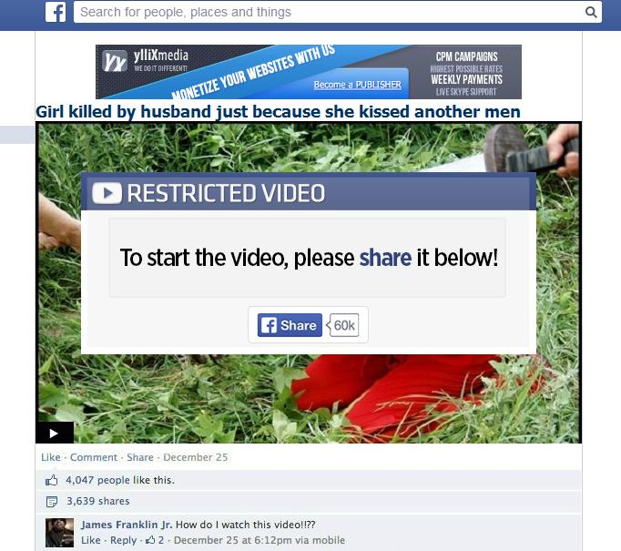
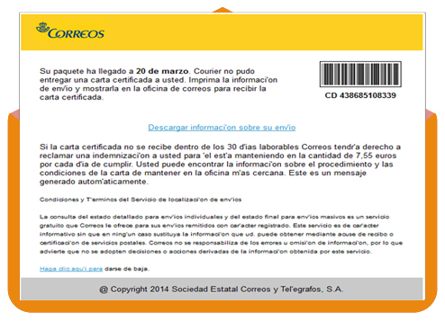
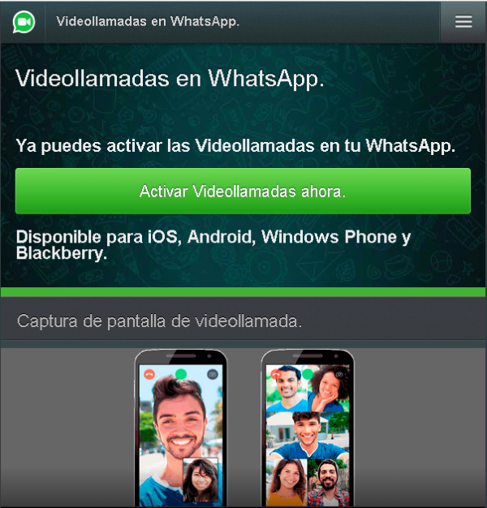
Ejemplos de fraudes
Phishing
Vídeos virales en
redes sociales
Falsas aplicaciones
Conociendo algunos fraudes

Slide 18
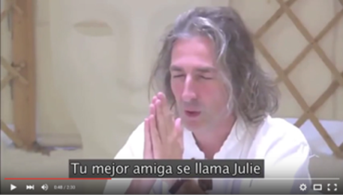
El adivino Dave
Privacidad, identidad digital y reputación online

Slide 19

Qué información voy dejando sobre mí en la red
Lo que pienso, digo, publico.
Lo que comparto: mis aficiones, gustos, intereses, etc.
Lo que compro.
Con quién me relaciono: contactos.
Fotos y vídeos que subo.
Privacidad

Slide 20

Privacidad en Internet
“Ámbito de la vida privada que se tiene derecho a proteger de cualquier intromisión”
Privacidad en Internet

Slide 21
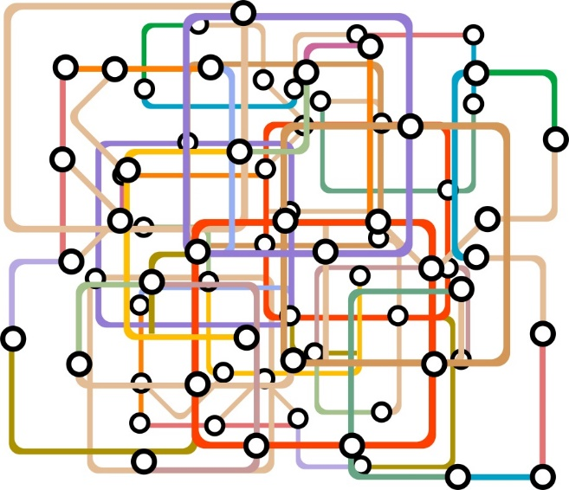

Identidad digital
Información sobre una persona publicada en Internet que le caracteriza y le diferencia de los demás.
Reputación online
Imagen de nosotros en Internet (identidad digital) que provoca en los demás una valoración.
Definición de Identidad digital

Slide 22
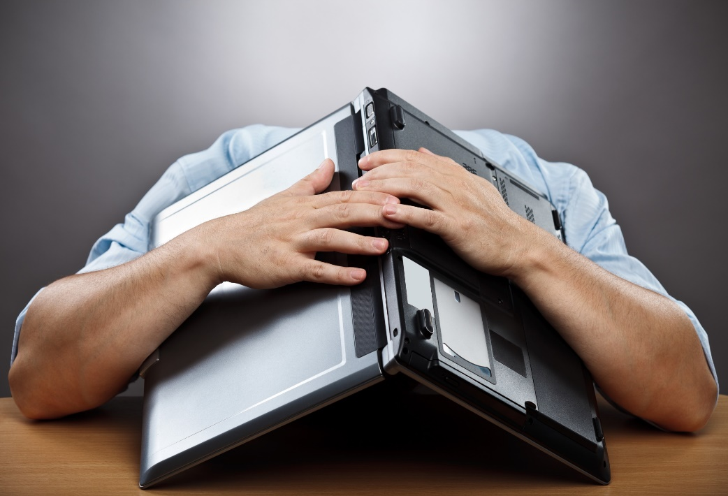
¿Qué pasa si alguien vulnera nuestra privacidad?, ¿puede ser un delito?
Reenviar por WhatsApp una foto o vídeo de un compañero que alguien te ha enviado sin su consentimiento.
Acceder a la cuenta de Twitter de un compañero que se ha dejado la sesión abierta.
Vulneración privacidad/intimidad

Slide 23
Definiendo qué es el ciberacoso. Ciberbullying
Acoso
Acción de hostigar, perseguir o molestar a otra persona, generando incomodidad o disconformidad en ella.
Ciberacoso
Acción de acosar a otra persona mediante el uso de medios digitales.
Ciberbullying. Ciberacoso escolar
Daño intencional y repetido infligido por parte de un menor o grupo de menores hacía otro menor mediante el uso de medios digitales.
¿Qué es el Ciberacoso?

Slide 24
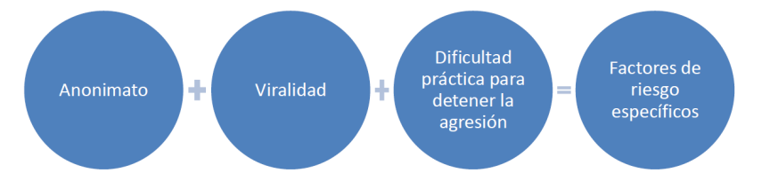
Características del ciberacoso
Efecto desinhibidor: se actúa de manera impulsiva sin pensar en las consecuencias.
Supuesto anonimato: capacidad para ocultar la identidad
Viralidad: extender un mensaje masivamente a una gran velocidad.
Conexión permanente: 24 horas, 7 días de la semana.
Características

Slide 25

Cómo actuar ante un caso de ciberacoso
No contestes a las provocaciones.
Si te molestan abandona la Red.
Si te acosan, guarda las pruebas.
Informa o denuncia la situación de acoso ante el administrador del servicio Web (Twitter, Facebook, Instagram).
No te sientas culpable. Es quien te acosa, quien está cometiendo un delito. Tú no tienes la culpa.
Pide ayuda siempre a un adulto de referencia y confianza para ti. Si la amenaza es grave, pide ayuda con urgencia.
Pautas actuación

Slide 26

Otras consideraciones sobre el ciberacoso (I)
Comunica lo que piensas, de forma asertiva: hablando clara y honestamente sobre tus necesidades, emociones, intereses y opiniones.
Trata a los demás con amabilidad y respeto.
Fomenta la empatía, siendo capaz de ponerte en la piel del otro.
No hagas en la Red lo que no harías en persona. Desarrolla tu pensamiento crítico: analiza y cuestiona la realidad, tomando tus propias decisiones.
Pautas actuación

Slide 27

Otras consideraciones sobre el ciberacoso (II)
No seas partícipe del sexting, ni creándolo, ni reenviándolo, ni fomentándolo.
No calles ni ocultes el ciberacoso. Confía en familia, profesorado, mediadores. Si detectas o sospechas de una situación de posible acoso a tu alrededor, no dudes en ofrecer ayuda.
Pautas actuación

Slide 28
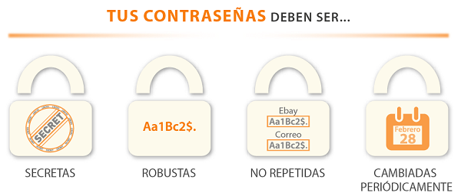
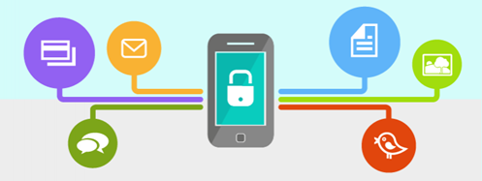

Recomendaciones
Sistema operativo, antivirus y programas siempre actualizados.
Gestiona bien tus contraseñas. ¡No las compartas con nadie!
Utiliza patrones de seguridad en smartphones y tabletas
Ten precaución al usar dispositivos y wifi públicos.
Evita navegar por webs sospechosas y analiza los enlaces cortos.
Descargas siempre desde sitios oficiales.
Revisa los permisos que solicitan las apps para instalarse
Recomendaciones genéricas

Slide 29

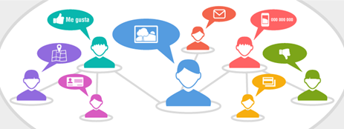


Recomendaciones
Siempre que puedas, conéctate a través de páginas seguras.
No publiques excesiva información personal. Piensa en las consecuencias.
Valora cuando tener activados los servicios de geolocalización.
Haz copias de seguridad de la información que te interesa.
Configura las opciones de privacidad de tus redes sociales y revísalas periódicamente.
Recomendaciones genéricas

Slide 30
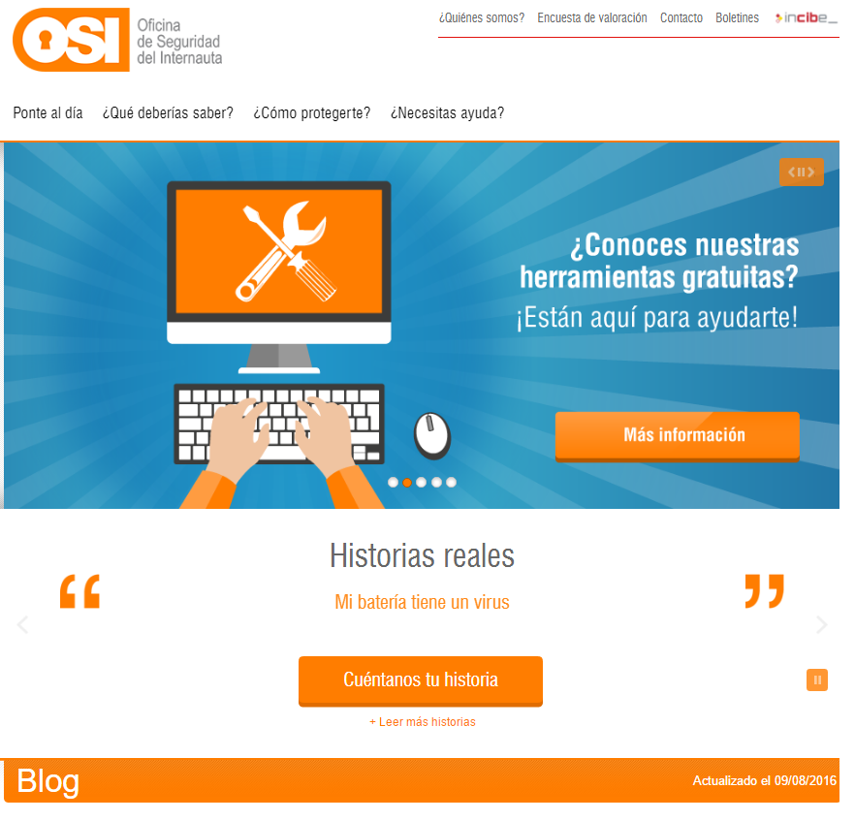
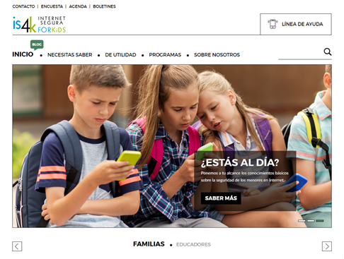
Dónde localizar más información
https://www.osi.es
https://www.is4k.es
Más información

